Slide 1









A. Khởi động

Slide 2






VÒNG QUAY
MAY MẮN
30
20
40
10
Luật chơi:
HS ấn chuột vào nút “Quay”.
Sau đó, HS bấm ngẫu nhiên trên vòng quay sẽ ra số điểm cho câu hỏi.
HS chọn câu hỏi, sau đó tìm đáp án đúng.
Sau khi trả lời xong câu hỏi, HS ấn nút “Tiếp” để tiếp tục lượt chơi tiếp theo.
50
80
60
70
Luật chơi:
QUAY

Slide 3
VÒNG QUAY
MAY MẮN
30
20
40
10
1
2
50
80
60
70
3
4
QUAY

Slide 4




Từ ngữ nào sau đây có nghĩa là “trang phục của vua chúa” thời phong kiến?
A. Y phục.
B. Long bào.
C. Xiêm y.
D. Long thể.
TIẾP

Slide 5
Những từ ngữ nào sau đây được sử dụng trong cộng đồng người theo đạo Thiên Chúa?
A. mẫu nghi, đạo nhi.
B. nữ tu, ông quản.
C. đức Phật, sư đệ.
D. phi tần, huynh đệ.
TIẾP

Slide 6

Trong câu: “Chán quá, hôm nay mình phải nhận gậy cho bài tập này.”, từ nào được dùng theo nghĩa chuyển?
A. gậy.
B. mình.
C. chán.
D. này.
TIẾP

Slide 7
“Thiên tử” có nghĩa là
A. thuyền của nhân dân, dùng để bắt cá.
B. chúng sinh, những người trong thiên hạ.
C. con của trời, xưa dùng để chỉ nhà vua.
D. những người gần đất xa trời, rất yếu.
TIẾP

Slide 8





Thực hành tiếng Việt
BIỆT NGỮ XÃ HỘI

Slide 9
B. Hình thành
kiến thức

Slide 10





Nội dung bài học
Đặc điểm của biệt ngữ xã hội
Tác dụng của biệt ngữ xã hội
Lưu ý về biệt ngữ xã hội

Slide 11
1. Đặc điểm của biệt ngữ xã hội
Ví dụ
“Anh đây công tử không “vòm"
Ngày mai “kện rệp" biết “mòm" vào đâu.”
(Nguyên Hồng, Bỉ vỏ)
Biệt ngữ xã hội là một bộ phận ngôn ngữ có đặc điểm riêng, được hình thành trên những quy ước riêng của một nhóm người nào đó.
Cuốn Bỉ vỏ (NXB Dân Trí 2011) chú thích: “vòm” là nhà, “kện rệp” là hết gạo, “mòm” là ăn.
=> “Kện rệp” và “mòm” có hình thức ngữ âm hoàn toàn mới lạ, chưa gặp trong vốn từ chung của tiếng Việt.
-> Phạm vi sử dụng hẹp.

Slide 12
1. Đặc điểm của biệt ngữ xã hội
Đôi khi, đặc điểm riêng của biệt ngữ thể hiện ở ngữ nghĩa.
Ví dụ
“Tớ chỉ nhường tháng này thôi, tháng sau thì tớ cho cậu “ngửi khói”.
Trong văn bản, biệt ngữ thường được in nghiêng hoặc đặt trong dấu ngoặc kép và được chú thích về nghĩa.
Từ “ngửi khói” trong câu trên không có nghĩa là dùng mũi để nhận biết mùi khỏi, mà là tụt lại phía sau.

Slide 13





2. Tác dụng của biệt ngữ xã hội
Làm cho bức tranh cuộc sống của một đối tượng cụ thể hiện lên chân thực, sinh động.

Slide 14
3. Lưu ý về biệt ngữ xã hội
Chỉ sử dụng hạn chế, phù hợp với đối tượng và mục đích giao tiếp.
Tránh dùng biệt ngữ trong những hoàn cảnh giao tiếp bình thường.

Slide 15
C. Luyện tập

Slide 16


Bài 1
Chỉ ra biệt ngữ xã hội ở những câu sau và cho biết dựa vào đâu em khẳng định như vậy. Hãy giải nghĩa các biệt ngữ đó.
a. Năm lên sáu, cung thiếu nhi thành phố có cuộc tuyển “gà” khắp các trường tiểu học, tôi cũng được chọn gửi đến lớp năng khiếu.
(Ngô An Kha, Tìm mảnh ghép thiếu)
b. Ôn tập cẩn thận đi em. Em cứ “tủ” như vậy, không trúng đề thì nguy đấy.

Slide 17
Bài 1
a.
Biệt ngữ: “gà”.
Dấu hiệu nhận biết:
- Về hình thức, từ “gà” được đặt trong dấu ngoặc kép.
- Về nội dung, “gà” chỉ những học sinh được chọn luyện để thi đấu.
b.
Biệt ngữ: “tủ”.
Dấu hiệu nhận biết:
- Về hình thức, từ “tủ” được đặt trong dấu ngoặc kép.
- Về nội dung, từ “tủ” nghĩa là chỉ tập trung học một nội dung nào đó để thi theo kiểu may rủi, nếu trúng đế thì làm bài tốt.

Slide 18
Bài 2
Cái việc lơ đễnh rất hữu ý đó, cái chuyện bỏ quên hộp thuốc lào vẫn là một ám hiệu của Cai Xanh dùng tới mỗi lúc đi tìm bạn để “đánh một tiếng bạc lớn” nghĩa là cướp một đám to.
(Nguyễn Tuân, Một đám bất đắc chí)
Vì sao ở câu trên, người kể chuyện phải giải thích cụm từ “đánh một tiếng bạc lớn”? Theo em, tác giả dùng cụm từ đó với mục đích gì?

Slide 19
Bài 2
Biệt ngữ | Nghĩa | Lí do tác giả giải thích
“đánh một tiếng bạc lớn”
Cướp một đám to.
Tái hiện chân thực cách nói năng trong nội bộ một nhóm người mưu toan làm những việc mờ ám, không muốn để người ngoài biết được.

Slide 20
Bài 3
Trong phóng sự Tôi kéo xe của Tam Lang (viết về những người làm nghề kéo xe chở người thời trước Cách mạng tháng Tám năm 1945), có đoạn hội thoại:
- Mày đã “làm xe” lần nào chưa?
- Bẩm, chúng cháu chưa làm bao giờ cả.
Trong Cạm bẫy người của Vũ Trọng Phụng – một tác phẩm vạch trần trò gian xảo, bịp bợm của những kẻ đánh bạc trước năm 1945 – có câu: Tôi rất lấy làm lạ là vì cứ thấy hai con chim mòng thắng trận, ù tràn đi mà nhà đi săn kia đã phí gần hai mươi viên đạn.
Nêu tác dụng của việc sử dụng biệt ngữ xã hội (in đậm) trong các trường hợp trên. Đọc tác phẩm văn học, gặp những biệt ngữ như thế, việc đầu tiên cần làm là gì?

Slide 21
Bài 3
Hiểu thêm được về cung cách sinh hoạt, cách nói năng của những đối tượng khá đặc biệt, rất xa lạ so với cuộc sống hiện nay.
Việc sử dụng các biệt ngữ xã hội trong các trường hợp trên giúp người đọc có thể hiểu được bối cảnh xã hội thu nhỏ của một nhóm người cụ thể như: lao động, nông dân,...
Những trang văn hiện lên sinh động hơn, dễ lôi cuốn người đọc vào bối cảnh câu chuyện và những gì nhân vật đã trải qua.
Khi đọc các tác phẩm văn học gặp phải những biệt ngữ xã hội.
Tìm hiểu ngữ cảnh trong bài để xác định xem biệt ngữ đó thuộc về lớp người nào, bối cảnh nào.

Slide 22
Bài 4
Chỉ ra biệt ngữ xã hội trong các đoạn hội thoại sau và nhận xét về việc sử dụng biệt ngữ của người nói:
a. - Cậu ấy là bạn con đấy à?
- Đúng rồi, bố. Nó lầy quá bố nhỉ?
b. - Nam, dạo này tớ thấy Hoàng buồn buồn, ít nói. Cậu có biết vì sao không?
- Tớ cũng hem biết vì sao cậu ơi.

Slide 23
Bài 4
Câu | Biệt ngữ | Nhận xét cách sử dụng
Từ "lầy" chỉ những người hài hước và hóm hỉnh; mặt khác, “lầy” cũng có thể hiểu theo nghĩa chỉ người lôi thôi, nhếch nhác, chơi không đẹp. Việc sử dụng biệt ngữ như vậy giúp cuộc hội thoại trở nên ngắn gọn, súc tích hơn. Đồng thời thể hiện được tính cách nhân vật.
Tuy nhiên việc sử dụng từ “lầy” trong đoạn hội thoại này không hợp lí vì đây là cuộc hội thoại giữa con và bố -> 2 đối tượng không cùng lứa tuổi, vai vế. Việc con dùng từ “lầy” có thể khiến bố không hiểu được nội dung con muốn nói.
a
lầy
Từ "hem" có nghĩa là “không” theo cách nói của lớp trẻ hiện nay.
Tuy nhiên, trong trường hợp này, việc sử dụng biệt ngữ “hem” trong đoạn hội thoại này là không hợp lí vì người nói cần trả lời một cách nghiêm túc câu hỏi của bạn, thể hiện sự quan tâm đến trạng thái tâm lí của một người bạn khác.
b
hem

Slide 24
D. Vận dụng

Slide 25



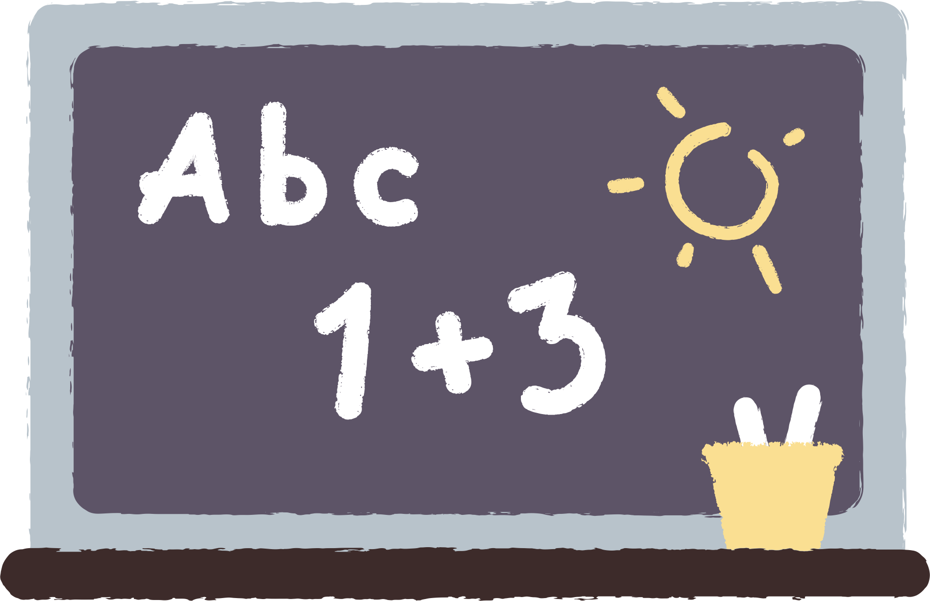

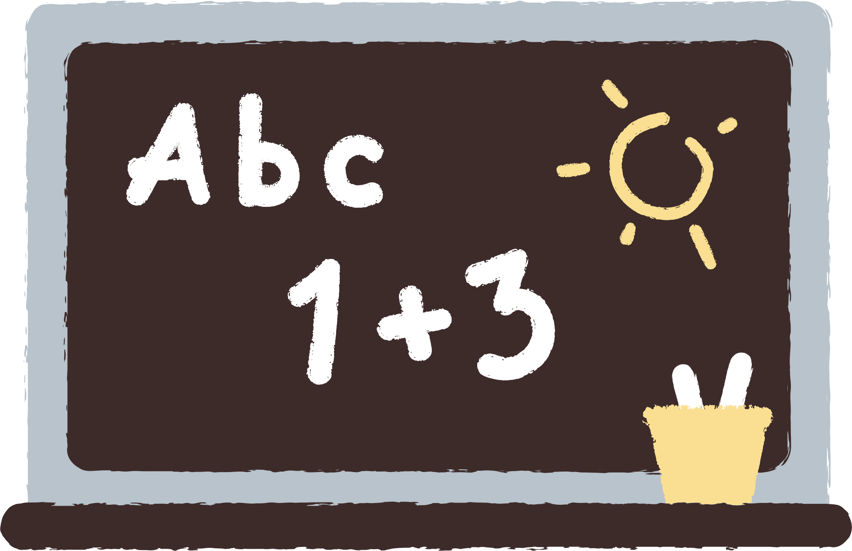

Nhiệm vụ
Viết đoạn văn khoảng 5-7 câu giới thiệu nội dung một truyện lịch sử mà em yêu thích.
Trong đoạn văn có sử dụng 01 biệt ngữ xã hội. Gạch chân dưới biệt ngữ xã hội đó.

Slide 26
Gợi ý
Mở đoạn (1 câu) | Giới thiệu về truyện lịch sử đã chọn và nêu cảm nhận chung về truyện cổ tích.
Thân đoạn (3-5 câu) | Tóm tắt ngắn gọn nội dung chính của truyện lịch sử đó.
Kết đoạn (1 câu) | Ý nghĩa của truyện lịch sử đã chọn nói riêng và truyện lịch sử nói chung trong xã hội hiện nay.

Slide 27
Hẹn gặp lại các em!

